Slide 1
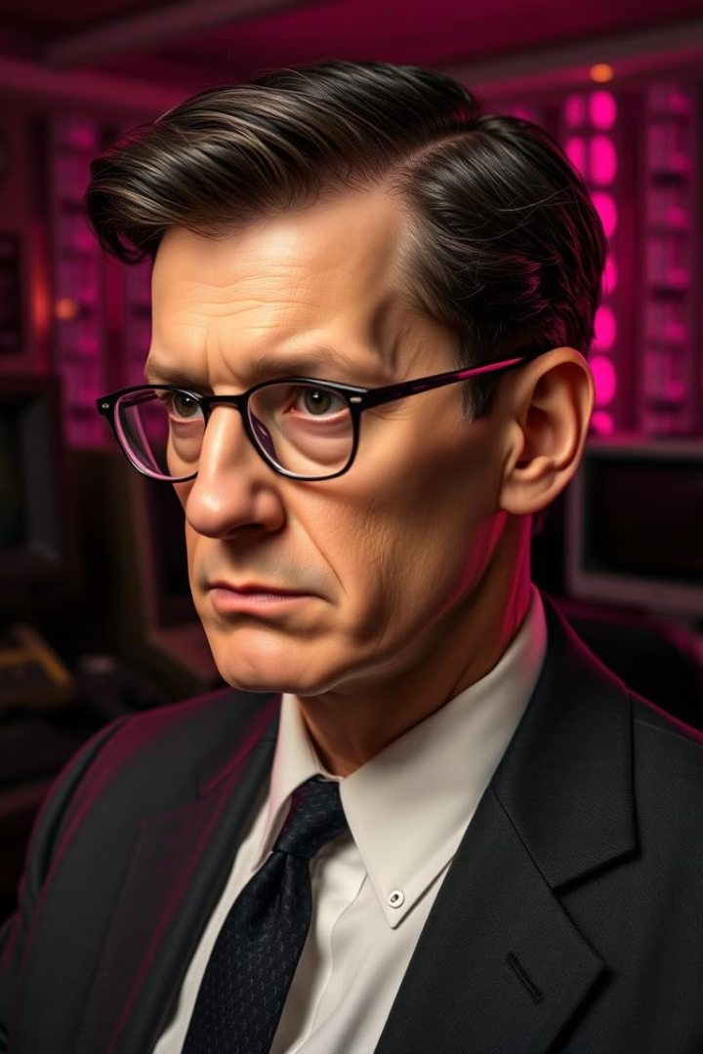

Алан Тьюринг: пионер компьютерной науки
Алан Тьюринг - выдающийся математик, логик и криптограф, считается одним из отцов-основателей компьютерной науки и искусственного интеллекта. Его новаторские работы заложили фундамент для современной информатики и дали начало революционному прогрессу в области вычислений.

Slide 2

Ранние годы и образование
1
2
3
Детство
Кембриджский Университет
Принстон
Родился в Лондоне в 1912 году, проявил талант к математике с ранних лет, посещал частную школу Sherborne.
Изучал математику в Кембриджском университете, отличился блестящими результатами, получил стипендию, занимался исследованиями в области логики.
Продолжил образование в Принстоне, защитил докторскую диссертацию, в 1939 году вернулся в Англию.

Slide 3
Работа над машиной Тьюринга
Машина Тьюринга
Вклад
Значение
Теоретическая модель вычислений, описывающая абстрактную машину, которая может манипулировать символами на ленте.
Заложила основы для современных компьютеров, показала, что любую вычислимую функцию можно реализовать с помощью алгоритма.
Сформировала основу для теории алгоритмов, стала ключевым инструментом для изучения вычислимости.

Slide 4
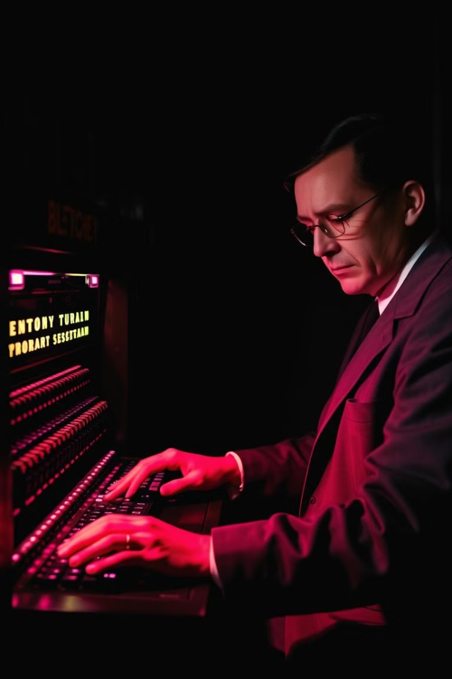
Ключевая роль Тьюринга во Второй мировой войне
1
Блетчли-Парк
2
Разработка "Bombe"
Включен в группу криптоаналитиков в Блетчли-Парк, занимался взломом немецкой шифровальной машины Enigma.
Создал "Bombe" - электромеханическое устройство, которое помогло взломать шифр Enigma, ускорило процесс дешифровки сообщений.
3
Значительный Вклад
Считается, что работа Тьюринга сократила войну на 2-4 года, спасла тысячи жизней.

Slide 5




Истоки теории искусственного интеллекта
Статья "Вычислительные Машины и Разум"
Опубликовал статью, где предположил, что машины могут имитировать разумное поведение.
Тест Тьюринга
Предложил тест, который должен определять, может ли машина мыслить, имитируя человеческое общение.
Влияние
Его идеи заложили основы для развития теории искусственного интеллекта, стали отправной точкой для современных исследований.

Slide 6

Преследование и гибель из-за гомосексуальности
Обвинение в Гомосексуальности
Химическая Кастрация
Был подвергнут химической кастрации, чтобы избежать тюремного заключения, что сильно повлияло на его физическое и психическое состояние.
В 1952 году был осужден за гомосексуальность, что было незаконным в то время в Англии.
Самоубийство
В 1954 году Тьюринг был найден мертвым в своем доме, причиной смерти было отравление цианидом.

Slide 7
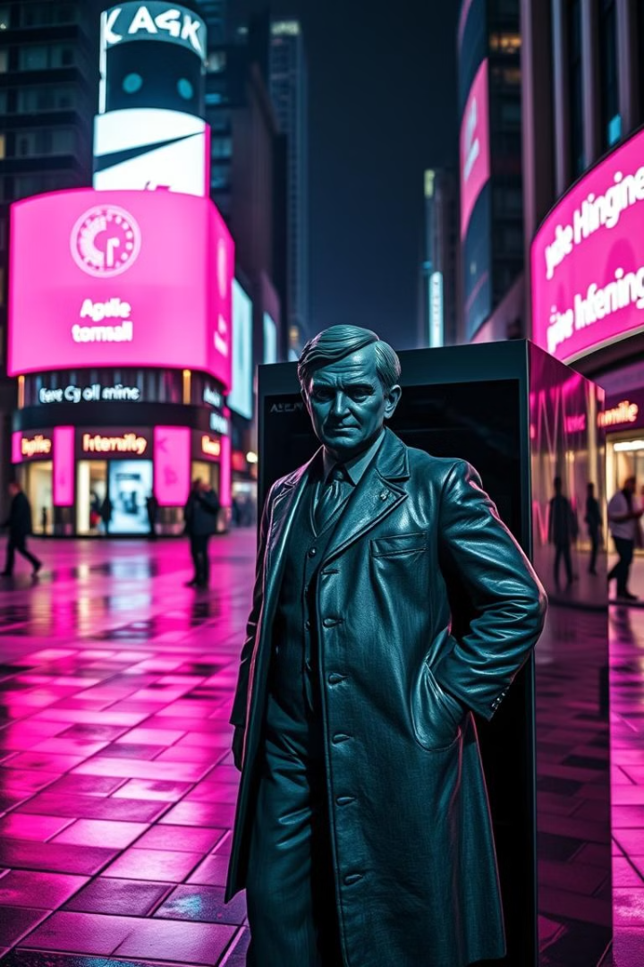
Реабилитация и посмертные награды
2009
Британское правительство официально извинилось за преследование Тьюринга.
2013
Королева Елизавета II помиловала Тьюринга посмертно.
2014
Премия Тьюринга, высшая награда в информатике, была названа в его честь.

Slide 8



Наследие Тьюринга в современной информатике
Программное Обеспечение
Искусственный Интеллект
Новые Технологии
Идеи Тьюринга лежат в основе современных языков программирования, алгоритмов и структур данных.
Его работы вдохновили развитие искусственного интеллекта, машинного обучения и глубокого обучения.
Влияние Тьюринга ощущается в таких областях, как виртуальная реальность, робототехника и обработка естественного языка.

Slide 9
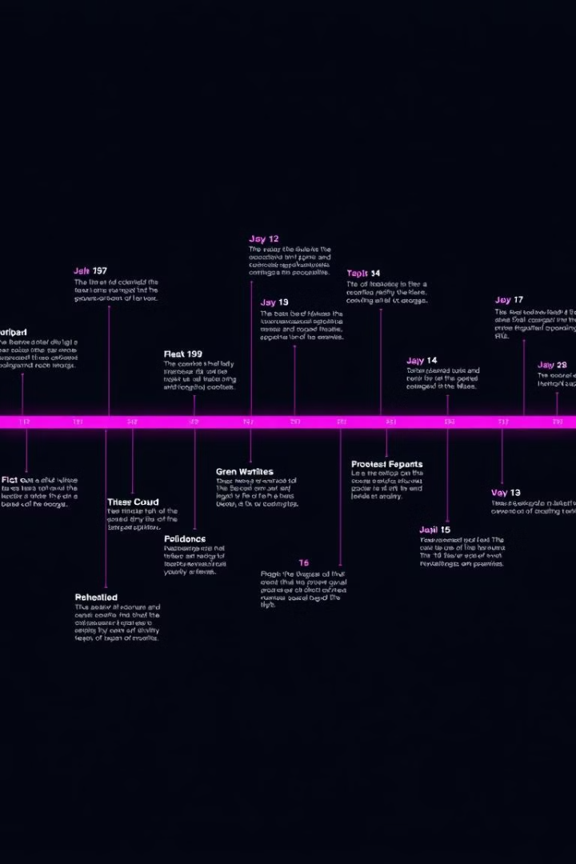



Значение Тьюринга для развития технологий
Компьютеры
Тьюринг заложил фундамент для современной вычислительной техники, его идеи легли в основу современных компьютеров.
Интернет
Его работы в области криптографии и теории вычислений имели решающее значение для развития интернет-технологий.
Мобильные Устройства
Его влияние ощущается в алгоритмах, которые управляют современными мобильными устройствами и приложениями.

Slide 10

Уроки и Вдохновение от Жизни Алана Тьюринга
1
Инновации
2
Упорство
Тьюринг был новатором, который смело оспаривал устоявшиеся взгляды, его работы проложили путь для новых открытий.
Он никогда не сдался в поисках решения, даже перед сложными проблемами, его настойчивость привела к прорывам.
3
Гуманизм
Его жизнь и работа - пример того, как наука может служить благородным целям, приносить пользу обществу.

